Slide 1
Fundamentos de Programación y Visualización de Datos en R
Estructuras Básicas y Funcionales Esenciales de R + Introducción a GGPLOT2 Guillermo Basulto Elías

Slide 2
Antes de Comenzar
Asegúrate de instalar
R: https://cloud.r-project.org/
RStudio: https://www.rstudio.com/products/rstudio/download/#download
Paquete tidyverse: ejecuta install.packages("tidyverse") en la consola.
Baja el código de hoy en: https://github.com/gbasulto/ame

Slide 3
Objetivos
Día 1. Cubrir las estructuras de datos y funcionalidades esenciales en R + Introducción a ggplot2
Día 2. Aprender funcionamiento básico de paquetes para ciencia de datos
Día 3. Gráficas en `ggplot2` y algunas extensiones
Se hará énfasis en el uso de recursos disponibles para aprender y mejorar la programación en R.

Slide 4
Recursos
Principales recursos:
R Para Ciencia de Datos (https://es.r4ds.hadley.nz/)
Guía de funciones base (https://posit.co/wp-content/uploads/2022/10/base-r.pdf)
Guía de ggplot2 (https://posit.co/wp-content/uploads/2022/10/data-visualization-1.pdf)
Otros:
Datos: https://cienciadedatos.github.io/datos/

Slide 5
Elementos Básicos de R

Slide 6
R y RStudio
R: software gratuito para cómputo estadístico y gráficos
RStudio: entorno de desarrollo integrado (IDE) para el lenguaje de programación R, desarrollado por la compañía POSIT

Slide 7
Tipos Básicos de Datos
Caracteres
Numéricos (real or decimal)
Enteros
Lógicos
Complejos

Slide 8
Estructuras Básicas de Datos
Valores: Pueden ser diferentes tipos de datos
Vectores: Arreglo de valores del mismo tipo
Matrices: Arreglo rectancular de valores del mismo tipo
Cuadros de datos: Arreglo rectangular de valores cuyas columnas pueden ser de diferente tipo
Listas: Arreglo de objetos de cualquier tipo

Slide 9
Crear Objetos y Assignar Valores
Es posible asignar valores en R usando <- o =
O incluso -> para asignar el lado izquierdo al derecho.
También se puede usar la función assign() para asignar objetos a caracteres (ver código).

Slide 10
Construir Vectores
c(1, 2, 3) ## c() c(a = 1, b = 2, c = 3) ## Vector con nombres 1:3 ## Usando dos puntos para incrementos unitarios seq(1, 3, by = 0.5) ## Sucesión definiendo incremento seq(1, 3, length.out = 9) ## Sucesión definiendo tamaño total rep(0:2, each = 2) ## Repitiendo valores ## Repitiendo valores especificando número de veces rep(0:2, times = 1:3)

Slide 11
Acceder a Elementos
Los elementos se pueden acceder por índice o por nombre (si el objeto tiene nombres)
# Estructuras y2 <- c(a = 1, b = 2, c = 3) y5 <- matrix(c(7, 8, 9, 0), nrow = 2, ncol = 2) y6 <- data.frame(v1 = y2, v2 = -y2) y7 <- list(a = y2, b = y5, c = y6) ## Por índice y2[2]; y5[2, 2]; y6[3, 1]; y7[[3]] ## Por nombre y2["b"]; y6$v1[3]; y7$c

Slide 12
Funciones
Existen muchas funciones en R para
operaciones matemáticas (e.g., abs, sqrt, cos, sin, exp, log, max, sum)
operaciones de caracteres (e.g., substr, paste, toupper, tolower)
probabilidad (e.g., dnorm, qnorm, rnorm, pnorm, mean, sd)

Slide 13
Funciones (Continuación)
Es posible definir funciones propias
## Ejemplo: calcula el valor absoluto de la diferencia myfnc <- function(a, b) { abs(a - b) }
La mayoría de las funciones están disponibles a través de paquetes

Slide 14
Paquetes
Son extensiones de R
Cualquier persona puede contribuir con un paquete
Los paquetes pueden contener datos
Se instalan a través de la base de paquetes de R (CRAN), Bioconductor o GitHub, entre otros.

Slide 15
Buscar Ayuda
La mayoría de las funciones de R están bien documentadas. Hay muchas maneras de revisar la ayuda.
?cos o help("cos"): documentación de cos().
??cos: documentación de cos() disponible en todos los paquetes, no solo en los paquetes cargados.
En RStudio:
Seleccionar la función y presionar la tecla F1 mostrará la documentación.
También es posible buscar directamente en el panel de ayuda de RStudio.

Slide 16
Ejercicio
Abre la guía de funciones base de R producida por Posit.
Busca como generar valores de una variable normal.
Genera 101 valores de una normal con media 0 y desviación estándar 3 y guarda los valores en e
Genera una sucesión de números del 0 al 50 en incrementos de 0.5 y almacena los valores en x.
Define variables a y b con valores -10 y 0.3.
Asigna a y el vector a + b * x

Slide 17
Ejercicio (Cont.)
Ajusta el modelo lineal y ~ x con la función lm() y asígnalo a una variable llamada “modelo”.
Grafica y ~ x usando la función plot.
Extrae los valores estimados usando la función coef.

Slide 18
Introducción a GGPLOT2

Slide 19
Gramática de Gráficos
GGPLOT2 usa la llamada gramática de gráficos
De Hadley Wickham (autor de ggplot2):
Una gramática de gráficos es una herramienta que nos permite describir los componentes de una gráfica de manera concisa

Slide 20
Estructura de Gráfico de GGPLOT2
Datos.
Variables.
Sistema de coodenadas.
Geometrías.

Slide 21
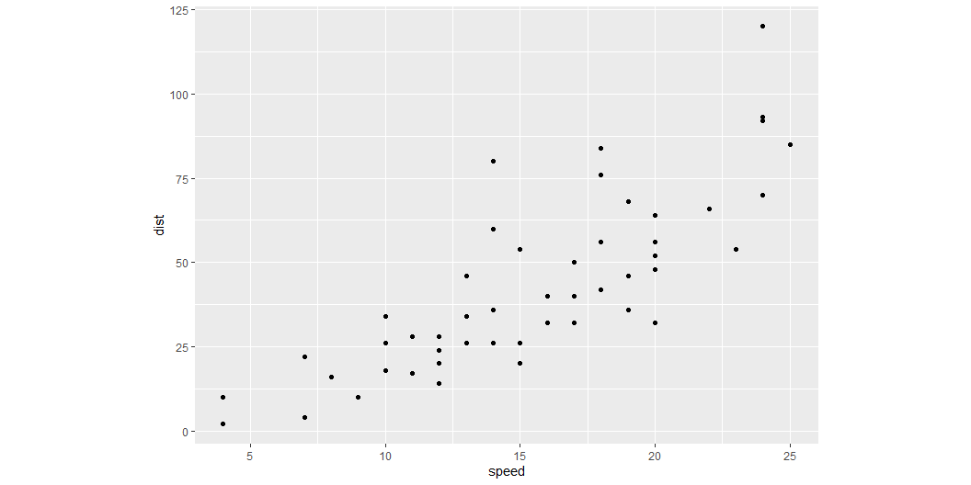
Estructura de Gráfico de GGPLOT2
library(ggplot2) ## Datos y gráfico base ggplot(data = cars) + ## Especificar x y y aes(speed, dist) + ## Sistema de coordenadas (cartesiano con proporción fija) coord_fixed(ratio = 1 / 8) + ## Geometría geom_point()

Slide 22
Gráficos de Una Variable
De la guía de ggplot2:
g_base <- ggplot(mtcars, aes(wt)) ## Base g_base + geom_area(stat = "bin") ## Área g_base + geom_density(kernel = "gaussian") ## Densidad g_base + geom_dotplot() ## Gráfico de puntos g_base + geom_freqpoly() ## Frecuencia con polinomio g_base + geom_histogram(binwidth = 0.5) ## Histograma ggplot(mtcars, aes(sample = mpg)) + geom_qq() ## Gráfico cuantil-cuantil

Slide 23
Gráficos Continua-Discreta
De la guía de ggplot2:
f <- ggplot( data = transform(mtcars, cyl = as.factor(cyl)), aes(cyl, mpg)) f ## Base f + geom_col() ## Barras f + geom_boxplot() ## Boxplot f + geom_dotplot(binaxis = "y", stackdir = "center") ## Puntos f + geom_violin(scale = "area") ## Violín ## Unas mejoras f + geom_boxplot(fill = "lightgoldenrod", color = "gray80") + labs(x = "Cilindros", y = "MPG") + coord_flip() + theme_dark()

Slide 24
Gráficos Continua-Continua
De la guía de ggplot2:
e <- ggplot( data = transform(mtcars, car = row.names(mtcars)), aes(hp, mpg)) e ## Base e + geom_point() # Puntos e + geom_label(aes(label = car), nudge_x = 1, nudge_y = 1) # Etiquetas e + geom_rug(sides = "bl") ## ?? e + geom_smooth(method = lm) ## Modelo e + geom_text(aes(label = car))

Slide 25
Gráficos Discreta-Discreta
De la guía de ggplot2:
g <- ggplot( data = transform(mtcars, cyl = as.factor(cyl), am = as.factor(am)), aes(cyl, am)) g + geom_count() ## Conteos g + geom_jitter(height = 0.15, width = 0.15) ## Agregando ruido

Slide 26
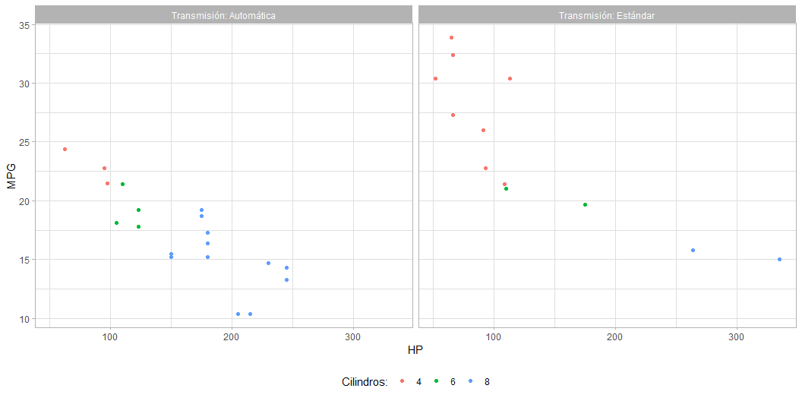
Ejercicio
Replica la siguiente gráfica.

Slide 27
Ejercicio
Sugerencias:
Usa facet_wrap para separar el gráfico por transmisión.
Usa el parámetro color dentro de aes().
Usa labs() y theme()

Slide 28
Preguntas
Durante los siguientes tres días:
A: basulto@iastate.edu
Asunto: Duda escuela AME
Cuerpo de correo:
Describe tu pregunta, error.
De preferencia adjunta código que yo pueda ejecutar Por ejemplo, si te sale un error X, adjunta o pega el código que genera ese error.

